Slide 1
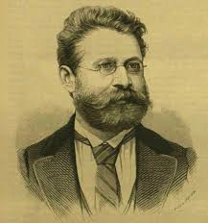
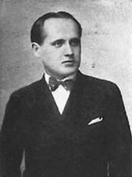
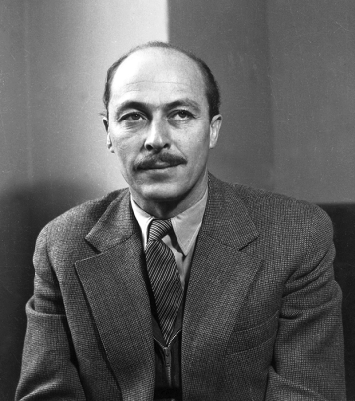
Az ember tragédiájának színháztörténete
Lucifer Angyalai

Slide 2
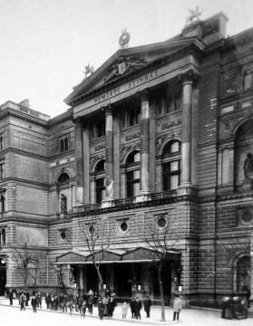
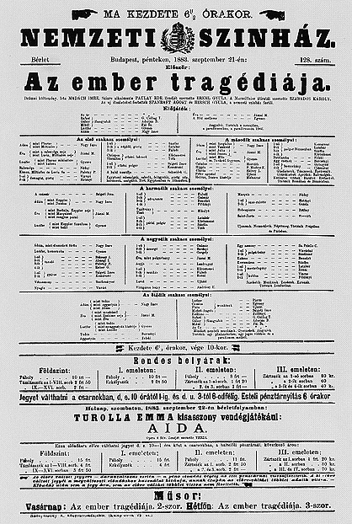
AZ ŐSBEMUTATÓ, PAULAY EDE RENDEZÉSE
Az ember tragédiájának ősbemutatója 1883. szeptember 21-én volt
ANemzeti Színház épülete akkor még a Rákóczi út (akkori Kerepesi út) és a Múzeum körút sarkán állt
A művet Paulay Ede állította először színpadra, aki a 19. századi magyar színjátszás egyik legmeghatározóbb alakja, a magyar modern szíjátszás megteremtője volt.
A darab bemutatása mérföldkő volt a színháztörténetben, ugyanis azelőtt játszhatatlannak tartották a művet
Hatalmas kasszasikert aratott, Paulay rendezése megalapozta a mű színpadi karrierjét

Slide 3
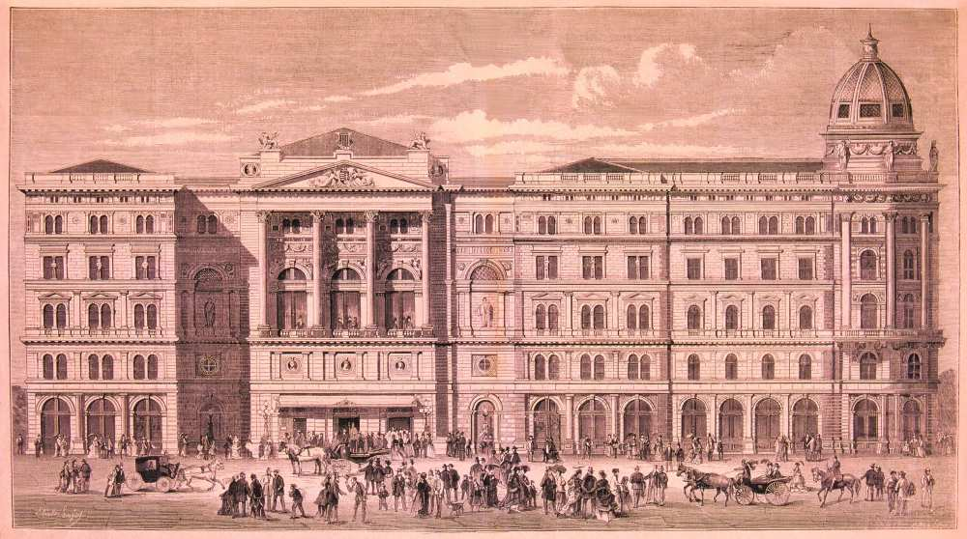
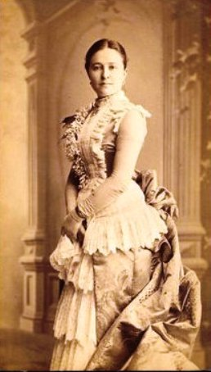
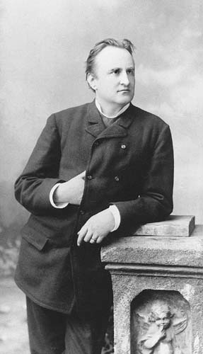
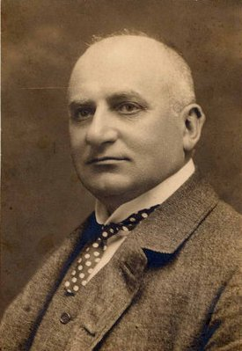
Színpadtechnika és szereposztás
A főbb szerepeket a kor legnagyobb színészei játszották:
Éva: Jászai Mari
Ádám: Nagy Imre
Lucifer: Gyenes László
A színpadtechnikában modern újításokat vezetett be Paulay, mint például a süllyesztőt vagy az akkor az épületben még épp csak megjelent villanyvilágítás segítségével különleges fényhatásokat használt a 15 szín megjelenítéséhaz.

Slide 4
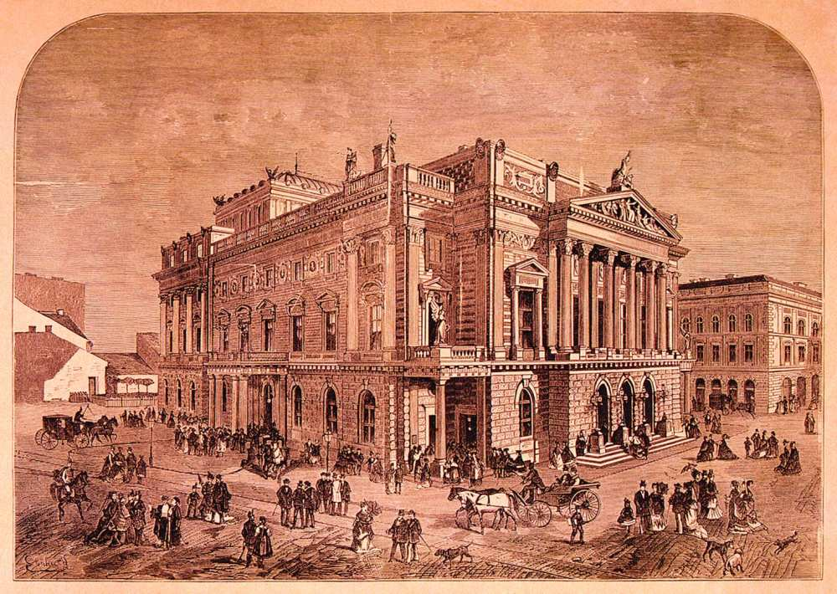
Épületváltás, Németh Antal rendezése
1913-ban az addigi épületet tűzveszélyessé nyílvánították és lebontották, ezért a társulat a Blaha Lujza téri Népszínház épületébe költözött át egészen 1964-ig
Németh Antal többször is színpadra állította a művet, de a legjelentősebb rendezése a Nemzeti Színház megalakulásának 100. évfordulóján bemutatott előadás volt 1937 október 21-én
A budapesti premier előtt Münchenben és Hamburgban is megrendezte a művet
Érdekesség, hogy a hamburgi rendezés során a náci cenzúra majdnem betiltotta az előadást, mert a Falanszter-színt a nemzetiszocializmus elleni támadásnak érzékelték.

Slide 5
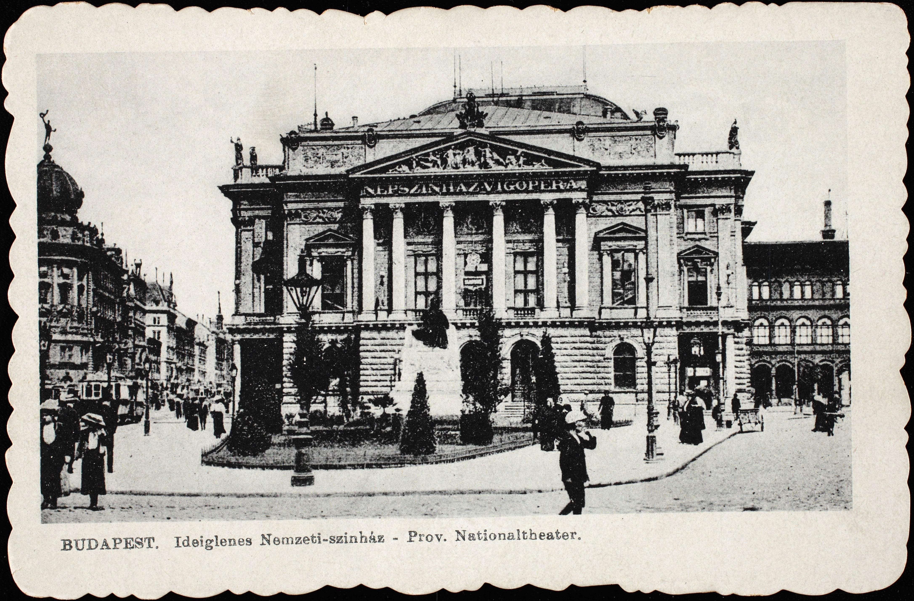
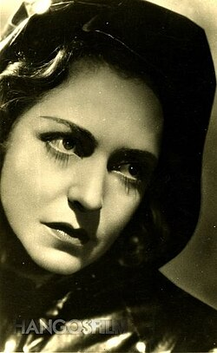
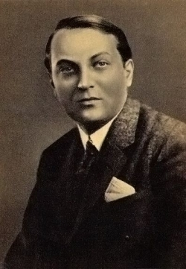
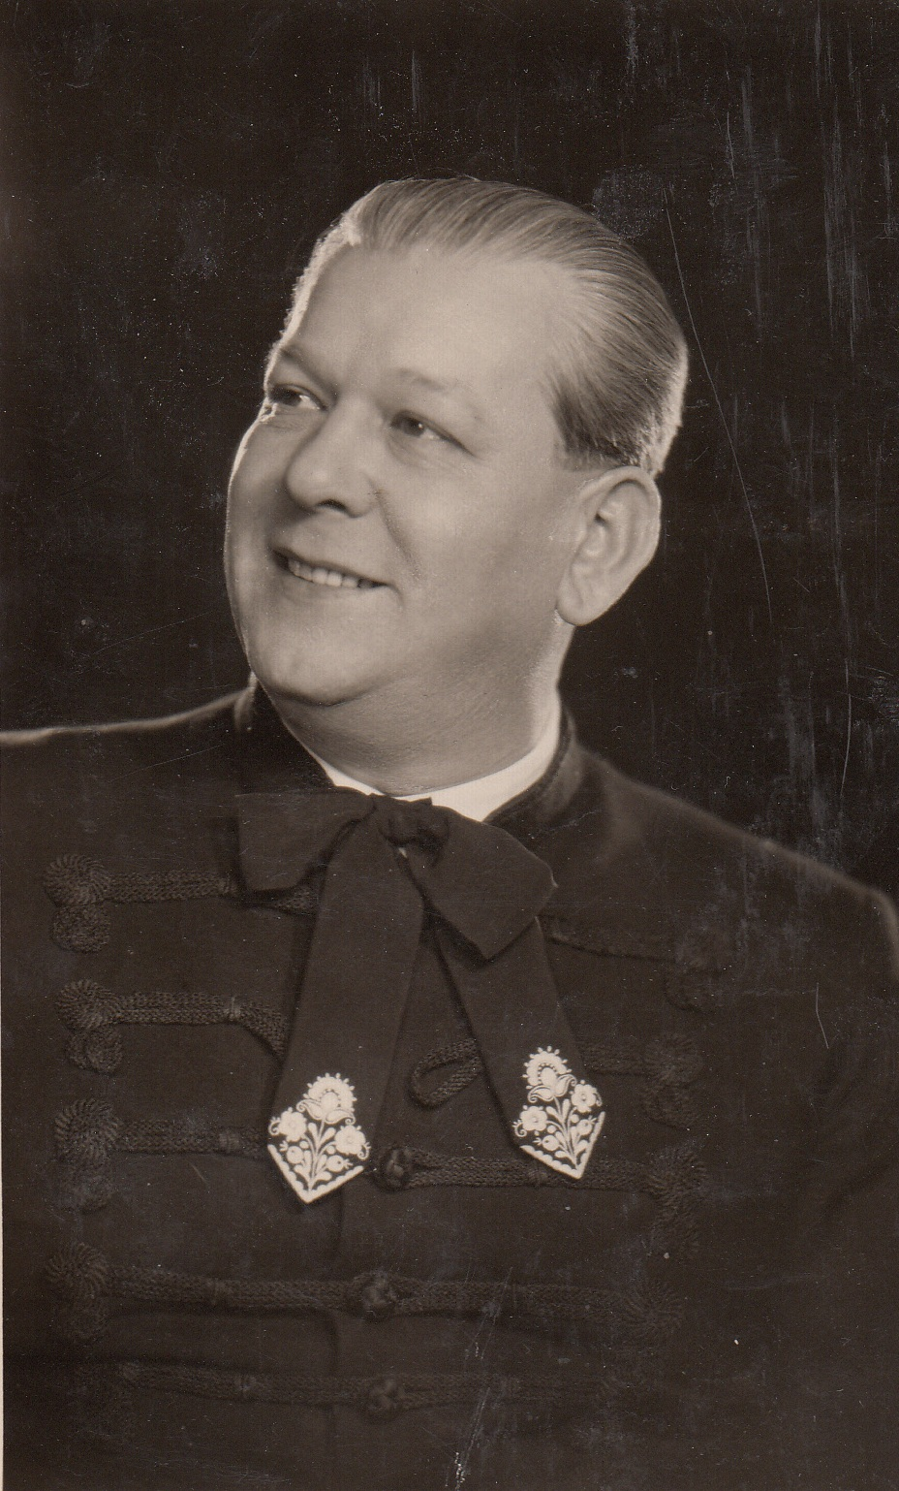
Látvány és szereposztás
Németh Antal szakított a korábbi naturalista hagyományokkal és egy modern, expresszionista
A produkció alapja a forgószínpad volt, amely lehetővé tette a 15 szín gyors, filmszerű váltását.
Központi szerepet kapott a modern világítás és a vetített hátterek alkalmazása
Látványos, mozgalmas, „operai” igényű produkciót alkotott, ahol a zene, a fény és a mozgás egységet alkotott.
Szereposztás:
Éva: Tasnády Fekete Mária és Szilágyi Bea
Ádám: : Abonyi Géza és Szabó Sándor
Lucifer Cselényi József és Uray Tivadar

Slide 6
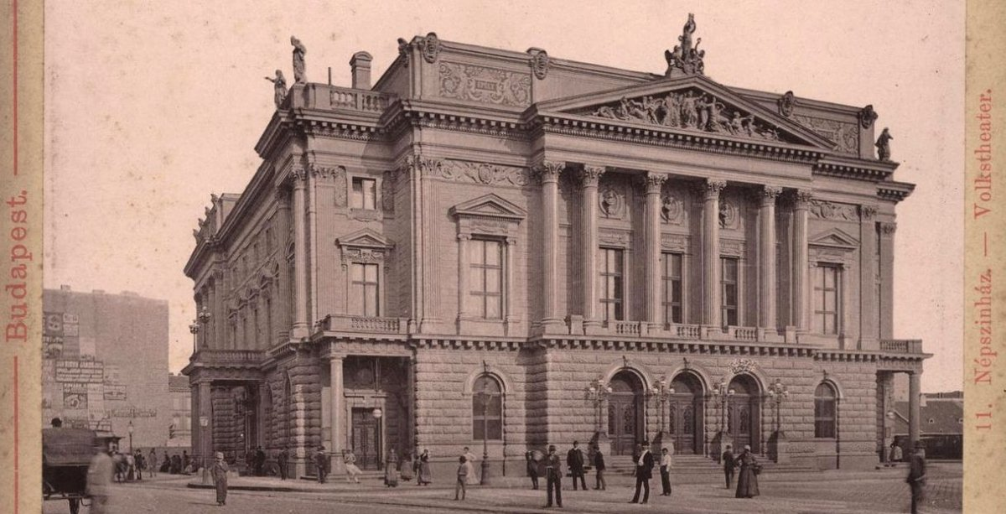
A visszatérés, Gellért Endre rendezése
1948 és 1955 között levették a műsorról politikai okok miatt
1955-ben Gellért Endre vezetésével Major Tamás és Marton Endre közreműködésével vitték színpadra a művet.
Az, hogy újra játszották a politikai enyhülés jele volt
Gellért Endre humanista és realista megközelítése segített abban, hogy a művet ne csak politikai agitációs darabként értelmezzék
A darab visszatérése a szabadság és a nemzeti kultúra iránti vágy szimbólumává vált

Slide 7
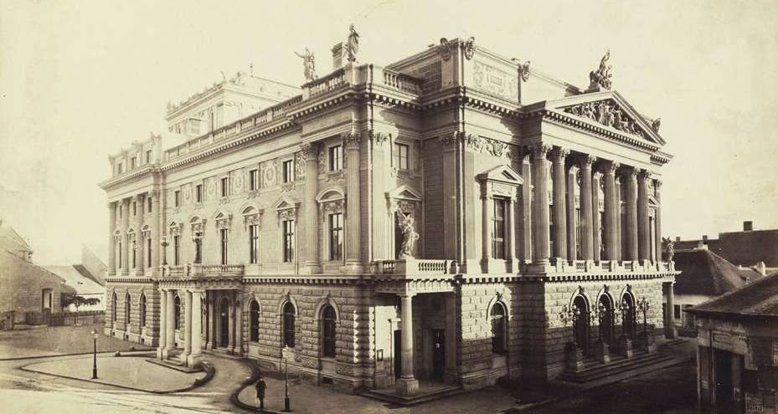
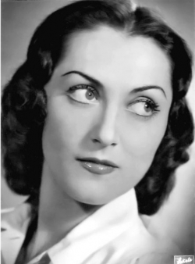
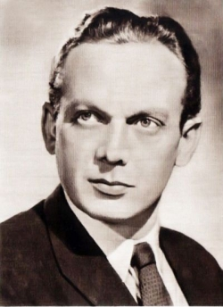
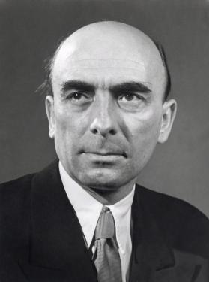
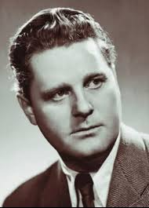
Látvány és szereposztás
A díszleteket Oláh Gusztáv tervezte, aki a „szocialista realizmus” jegyében valósághűbb, történelmi hűségre törekvő tereket alkotott. A díszlet monumentális, toronyszerű építményekre épült.
A kosztümöket a korszak két meghatározó tervezője, Nagyajtay Teréz és Márk Tivadar tervezte
Az előadás látványvilága éles különbséget tett a paradicsomi idill, a történelmi színek és a rideg Falanszter között
Szereposztás:
Éva: Lukács Margit
Ádám: Básti Lajos
Lucifer: Major Tamás / Ungváry László

